Slide 1
Tratamento e Análise de Dados e Informações

Slide 2
Medidas de Dispersão ou de Variabilidade (ou Volatilidade para o Mercado Financeiro) Crespo – Cap. 7
Dispersão ou variabilidade a maior ou menor diversificação dos valores de uma variável em torno de um valor de tendência central.
Para qualificar os valores de uma dada variável, ressaltando a maior ou menor dispersão ou variabilidade entre os valores e sua medida de posição, a Estatística recorre às medidas de dispersão ou variabilidade:
Amplitude Total
Variância
Desvio Padrão
Coeficiente de variação

Slide 3
1- Amplitude Total - $AT$
É a diferença entre maior e menor valor observado.
Sem intervalo de classe: valor máximo menos valor mínimo
$$AT=X\left(máx.\right)−X\left(min\right)$$
Com intervalo de classe: limite superior da última classe menos limite inferior da primeira classe.
$$AT=L\left(máx.\right)−l\left(min\right)$$

Slide 4
X | Frequência - fi
3,15 | 1
3,16 | 1
4,21 | 1
4,25 | 1
4,75 | 1
5,81 | 1
5,90 | 1
6,00 | 1
Amplitude total: $AT=6,00−3,15=2,85$

Slide 5
Classe | X | Frequência - fi
1 | 3 ⱶ 4 | 2
2 | 4 ⱶ 5 | 3
3 | 5 ⱶ 6 | 2
4 | 6 ⱶ 7 | 1
Amplitude total: $AT=7−3=4$

Slide 6
A AT tem o problema de considerar apenas os valores das extremidades da série, não levando em conta valores intermediários, tornando o resultado duvidoso quanto a uma medida para variabilidade dos dados.
Mesmo assim é utilizada para temperaturas diárias e anuais, quando necessita de uma medida de cálculo rápido ou quando a compreensão popular que a exatidão e a estabilidade.

Slide 7
2 e 3 – Variância $s^{2}$e Desvio Padrão $s$
Diferentemente da AT, a variância e o desvio padrão consideram a totalidade dos dados, sendo consideras as mais estáveis.
A variância é a média aritmética dos quadrados dos desvios, lembrando que a média dos desvios é igual a zero.
Para população: $s^{2}=\frac{\sum{{\left(x_{i}−\overline{x}\right)}^{2}}}{n}$
Para a amostra: ${s`}^{2}=\frac{\sum{{\left(x_{i}−\overline{x}\right)}^{2}}}{n−1}$

Slide 8
O desvio padrão:
Para população: $s=\sqrt{\frac{\sum{{\left(x_{i}−\overline{x}\right)}^{2}}}{n}}$
Para a amostra: $s`=\sqrt{\frac{\sum{{\left(x_{i}−\overline{x}\right)}^{2}}}{n−1}}$
Tanto desvio padrão quanto como a variância são usados como medidas de dispersão ou variabilidade
O uso de uma em detrimento de outra dependerá da finalidade que se tem em vista.

Slide 9
Outra forma usual para o desvio padrão é:
Para população: $s=\sqrt{\frac{\sum{x_{i}^{2}}}{n}−{\left(\frac{\sum{x_{i}}}{n}\right)}^{2}}$
Para a amostra: $s`=\sqrt{\frac{\sum{x^{2}}}{n−1}−{\left(\frac{\sum{x_{i}}}{n−1}\right)}^{2}}$
Não apenas este método é mais prático , quando se usa muitas observações, como também é mais preciso:
O uso de uma em detrimento de outra dependerá da finalidade que se tem em vista.

Slide 10
Propriedades da variância e do desvio padrão:
Somando-se ou subtraindo-se uma constantes de todos valores de uma variável, o desvio padrão não se altera.
Multiplicando-se ou dividindo-se todos valores de uma variável por uma constante (diferente de zero), o desvio padrão fica multiplicado ou dividido por essa constante.

Slide 11
$$x$$ | Média - $\overline{x}$ | Desvio - $(x−\overline{x)}$ | $${\left(x−\overline{x} \right)}^{2}$$
3,15 | 4,65375 | $≅$ -1,50 | 2,25
3,16 | $≅$ 4,65 | $≅$ -1,49 | 2,22
4,21 | 4,65 | -0,44 | 0,19
4,25 | 4,65 | -0,40 | 0,16
4,75 | 4,65 | 0,10 | 0,01
5,81 | 4,65 | 1,16 | 1,34
5,90 | 4,65 | 1,25 | 1,56
6,00 | 4,65 | 1,35 | 1,82
 |  | $\sum{=}$0,03 | $\sum{{\left(x−\overline{x} \right)}^{2}}$= 9,55
$s^{2}=\frac{\sum{{\left(x_{i}−\overline{x}\right)}^{2}}}{n}=\frac{9,55}{8}=1,19$
$$s=\sqrt{\frac{\sum{{\left(x_{i}−\overline{x}\right)}^{2}}}{n}}=\sqrt{1,19}=1,09$$

Slide 12
$$x$$ | $$x_{i}^{2}$$
3,15 | 9,92
3,16 | 9,99
4,21 | 17,72
4,25 | 18,06
4,75 | 22,56
5,81 | 33,76
5,90 | 34,81
6,00 | 36,00
$$\sum{x_{i}=}37,23$$ | $$\sum{x_{i}^{2}=}182,82$$
$$s^{2}=\frac{\sum{x_{i}^{2}}}{n}−{\left(\frac{\sum{x_{i}}}{n}\right)}^{2}= \frac{182,82}{8}−{\left(\frac{37,23}{8}\right)}^{2}$$
$$s^{2}=22,85 −21,66=1,19$$
$$s=\sqrt{\frac{\sum{x_{i}^{2}}}{n}−{\left(\frac{\sum{x_{i}}}{n}\right)}^{2}}=\sqrt{1,19}=1,09$$
Qual significado do desvio padrão?

Slide 13
Qual significado do desvio padrão?
Nesse exemplo, significa que todos os dados estão distribuídos, em média, entre a média (4,65) e mais um desvio padrão (1,09) e menos um desvio padrão.
Dessa forma podemos determinar um intervalo (intervalo de confiança) de valores, que em média, espera-se que todos dados estejam dentro dele.

Slide 14
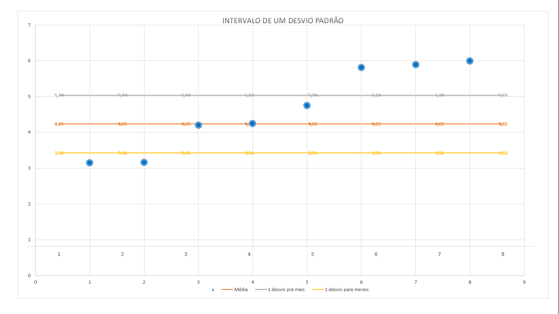

Slide 15
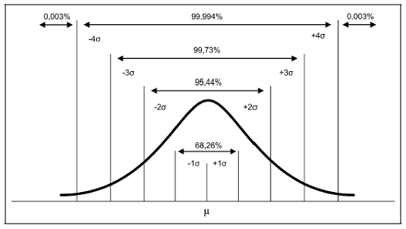
Distribuição Normal - Z
$$Z=\frac{x_{i}−\overline{x}}{σ }$$

Slide 16
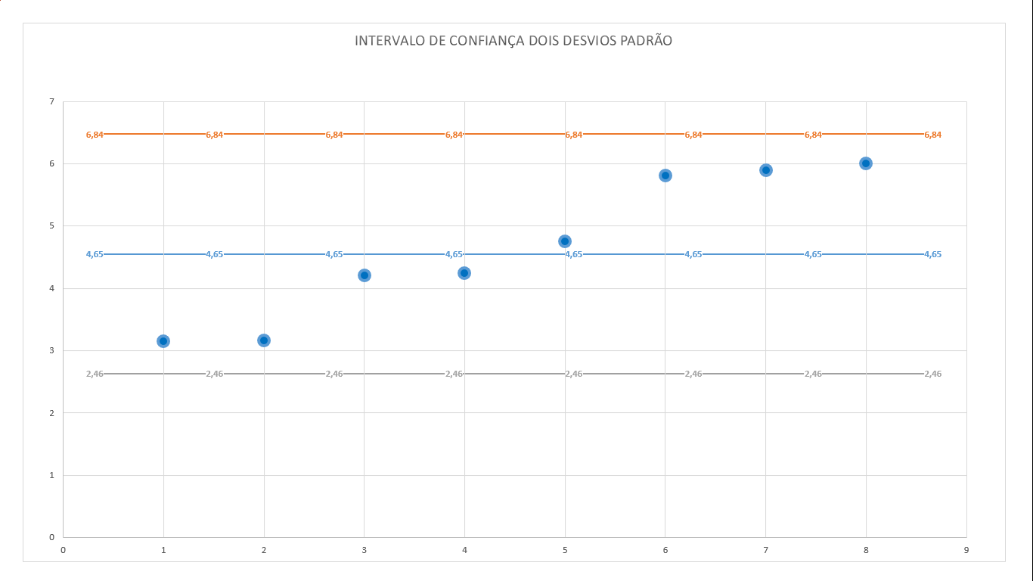

Slide 17
4- Coeficiente de Variação
O fato do desvio padrão ser expresso na mesma unidade dos dados limita seu emprego quando desejamos comparar duas ou mais séries de valores, em relação à sua dispersão quando expressa em unidades diferentes.
Dessa forma pode-se caracterizar a dispersão o variabilidade dos dados em termos relativos seu valor médio, medida essa denominada Coeficiente de Variação (CV).
$$CV= \frac{s}{\overline{x}}$$

Slide 18
Notes:
Poll Title: Competição https://www.polleverywhere.com/competitions/VGrR4jBG2x20kaayzI2aN?display_state=welcome&controls=none&onscreen=persist

Slide 19
Notes:
Poll Title: Não é uma medida de tendência central: https://www.polleverywhere.com/multiple_choice_polls/Ul2dg0F6vngD28QH3Gjq8?display_state=title&controls=none&onscreen=persist

Slide 20
Notes:
Poll Title: Não é uma medida de tendência central: https://www.polleverywhere.com/multiple_choice_polls/Ul2dg0F6vngD28QH3Gjq8?display_state=instructions&controls=none&onscreen=persist

Slide 21
Notes:
Poll Title: Não é uma medida de tendência central: https://www.polleverywhere.com/multiple_choice_polls/Ul2dg0F6vngD28QH3Gjq8?display_state=chart&display=correctness&controls=none&onscreen=persist

Slide 22
Notes:
Poll Title: Competição https://www.polleverywhere.com/competitions/VGrR4jBG2x20kaayzI2aN?display_state=leaderboard&onscreen=persist

Slide 23
Notes:
Poll Title: As médias podem ser: https://www.polleverywhere.com/multiple_choice_polls/uQZpLiJwQDOFThoM0NM8z?display_state=title&controls=none&onscreen=persist

Slide 24
Notes:
Poll Title: As médias podem ser: https://www.polleverywhere.com/multiple_choice_polls/uQZpLiJwQDOFThoM0NM8z?display_state=instructions&controls=none&onscreen=persist

Slide 25
Notes:
Poll Title: As médias podem ser: https://www.polleverywhere.com/multiple_choice_polls/uQZpLiJwQDOFThoM0NM8z?display_state=chart&display=correctness&controls=none&onscreen=persist

Slide 26
Notes:
Poll Title: Competição https://www.polleverywhere.com/competitions/VGrR4jBG2x20kaayzI2aN?display_state=leaderboard&onscreen=persist

Slide 27
Notes:
Poll Title: Desvio em relação a média é: https://www.polleverywhere.com/multiple_choice_polls/PNPuL9gQTpv3KONrSwDiD?display_state=title&controls=none&onscreen=persist

Slide 28
Notes:
Poll Title: Desvio em relação a média é: https://www.polleverywhere.com/multiple_choice_polls/PNPuL9gQTpv3KONrSwDiD?display_state=instructions&controls=none&onscreen=persist

Slide 29
Notes:
Poll Title: Desvio em relação a média é: https://www.polleverywhere.com/multiple_choice_polls/PNPuL9gQTpv3KONrSwDiD?display_state=chart&display=correctness&controls=none&onscreen=persist

Slide 30
Notes:
Poll Title: Competição https://www.polleverywhere.com/competitions/VGrR4jBG2x20kaayzI2aN?display_state=leaderboard&onscreen=persist

Slide 31
Notes:
Poll Title: A soma de todos os desvios resulta em: https://www.polleverywhere.com/multiple_choice_polls/ZsRAipiUHe6PALtC0ZwPS?display_state=title&controls=none&onscreen=persist

Slide 32
Notes:
Poll Title: A soma de todos os desvios resulta em: https://www.polleverywhere.com/multiple_choice_polls/ZsRAipiUHe6PALtC0ZwPS?display_state=instructions&controls=none&onscreen=persist

Slide 33
Notes:
Poll Title: A soma de todos os desvios resulta em: https://www.polleverywhere.com/multiple_choice_polls/ZsRAipiUHe6PALtC0ZwPS?display_state=chart&display=correctness&controls=none&onscreen=persist

Slide 34
Notes:
Poll Title: Competição https://www.polleverywhere.com/competitions/VGrR4jBG2x20kaayzI2aN?display_state=leaderboard&onscreen=persist

Slide 35
Notes:
Poll Title: Se todos valores de uma série de dados forem dividos por 3, pode remos observar que: https://www.polleverywhere.com/multiple_choice_polls/a7ULZYfnLNFwrse2P2Ysz?display_state=title&controls=none&onscreen=persist

Slide 36
Notes:
Poll Title: Se todos valores de uma série de dados forem dividos por 3, pode remos observar que: https://www.polleverywhere.com/multiple_choice_polls/a7ULZYfnLNFwrse2P2Ysz?display_state=instructions&controls=none&onscreen=persist

Slide 37
Notes:
Poll Title: Se todos valores de uma série de dados forem dividos por 3, pode remos observar que: https://www.polleverywhere.com/multiple_choice_polls/a7ULZYfnLNFwrse2P2Ysz?display_state=chart&display=correctness&controls=none&onscreen=persist

Slide 38
Notes:
Poll Title: Competição https://www.polleverywhere.com/competitions/VGrR4jBG2x20kaayzI2aN?display_state=leaderboard&onscreen=persist

Slide 39
Notes:
Poll Title: Moda é: https://www.polleverywhere.com/multiple_choice_polls/EFQQlOGOX6rtNbGH1D3EP?display_state=title&controls=none&onscreen=persist

Slide 40
Notes:
Poll Title: Moda é: https://www.polleverywhere.com/multiple_choice_polls/EFQQlOGOX6rtNbGH1D3EP?display_state=instructions&controls=none&onscreen=persist

Slide 41
Notes:
Poll Title: Moda é: https://www.polleverywhere.com/multiple_choice_polls/EFQQlOGOX6rtNbGH1D3EP?display_state=chart&display=correctness&controls=none&onscreen=persist

Slide 42
Notes:
Poll Title: Competição https://www.polleverywhere.com/competitions/VGrR4jBG2x20kaayzI2aN?display_state=leaderboard&onscreen=persist

Slide 43
Notes:
Poll Title: Mediana é: https://www.polleverywhere.com/multiple_choice_polls/MMKy2gE7jyUjUCSU96yko?display_state=title&controls=none&onscreen=persist

Slide 44
Notes:
Poll Title: Mediana é: https://www.polleverywhere.com/multiple_choice_polls/MMKy2gE7jyUjUCSU96yko?display_state=instructions&controls=none&onscreen=persist

Slide 45
Notes:
Poll Title: Mediana é: https://www.polleverywhere.com/multiple_choice_polls/MMKy2gE7jyUjUCSU96yko?display_state=chart&display=correctness&controls=none&onscreen=persist

Slide 46
Notes:
Poll Title: Competição https://www.polleverywhere.com/competitions/VGrR4jBG2x20kaayzI2aN?display_state=leaderboard&onscreen=persist

Slide 47
Notes:
Poll Title: Quantos são necessários serem encontrados para dividir a série em quartis? https://www.polleverywhere.com/multiple_choice_polls/BqInAHSPAEHcOuj78bRgq?display_state=title&controls=none&onscreen=persist

Slide 48
Notes:
Poll Title: Quantos são necessários serem encontrados para dividir a série em quartis? https://www.polleverywhere.com/multiple_choice_polls/BqInAHSPAEHcOuj78bRgq?display_state=instructions&controls=none&onscreen=persist

Slide 49
Notes:
Poll Title: Quantos são necessários serem encontrados para dividir a série em quartis? https://www.polleverywhere.com/multiple_choice_polls/BqInAHSPAEHcOuj78bRgq?display_state=chart&display=correctness&controls=none&onscreen=persist

Slide 50
Notes:
Poll Title: Competição https://www.polleverywhere.com/competitions/VGrR4jBG2x20kaayzI2aN?display_state=leaderboard&onscreen=persist

Slide 51
Notes:
Poll Title: Uma distribuição assimétrica positiva apresenta: https://www.polleverywhere.com/multiple_choice_polls/oLzzMVFuX3pSb40SEMhrn?display_state=title&controls=none&onscreen=persist

Slide 52
Notes:
Poll Title: Uma distribuição assimétrica positiva apresenta: https://www.polleverywhere.com/multiple_choice_polls/oLzzMVFuX3pSb40SEMhrn?display_state=instructions&controls=none&onscreen=persist

Slide 53
Notes:
Poll Title: Uma distribuição assimétrica positiva apresenta: https://www.polleverywhere.com/multiple_choice_polls/oLzzMVFuX3pSb40SEMhrn?display_state=chart&display=correctness&controls=none&onscreen=persist

Slide 54
Notes:
Poll Title: Competição https://www.polleverywhere.com/competitions/VGrR4jBG2x20kaayzI2aN?display_state=finale&onscreen=persist

